Slide 1

Nina’s Big Little Adventure
Build 0.4
By: Order 66

Slide 2
Voorwoord
Producer: Killian Faas
Planning manager: Harold de Jong
Lead Artist: Jesse Ackhurst
Lead Developer: Alieke van der Lelie
Level designer: Ruben de Water
UX designer: Mack Mendes Moreira

Slide 3
Het Proces
De game’s status,
goed opweg
3D modelen
speelbaarheid
Groepsdynamiek
  Op schema
  Miscommunicatie
  Groepsbesprekingen
  Jesse: 99,42%
  Mack: 100%
  Alieke: 68.60%
  Ruben: 97.09%
  Harold: 92.44%
  Kilian: 100%

Slide 4
Planning
De Backlog en Trello
Het punten systeem
Planning voor de aankomende Sprint?
Wat ging er goed en wat kon beter?

Slide 5
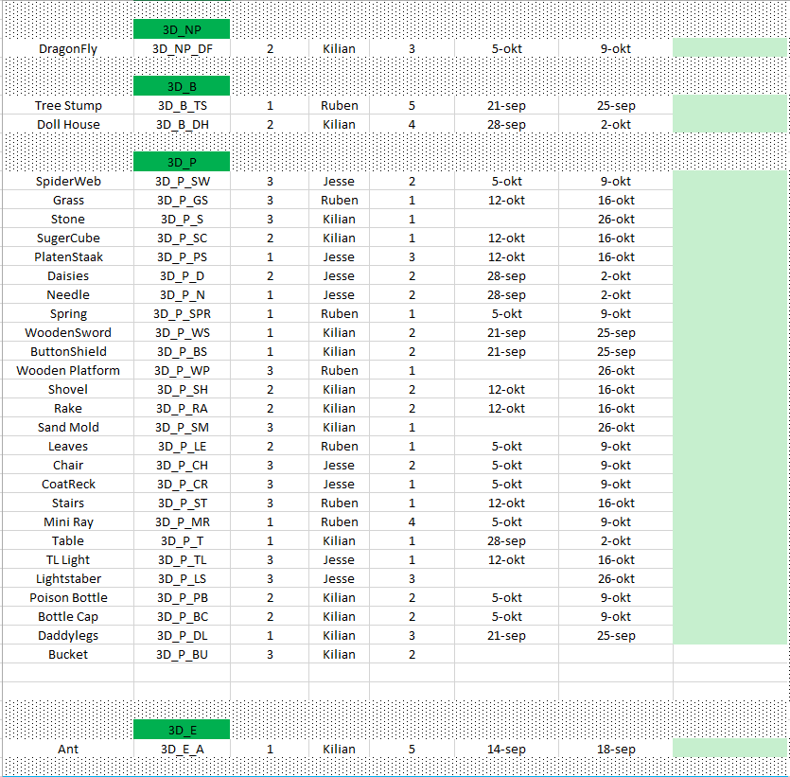
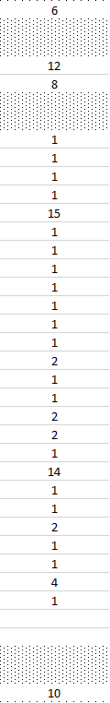
De Backlog

Slide 6
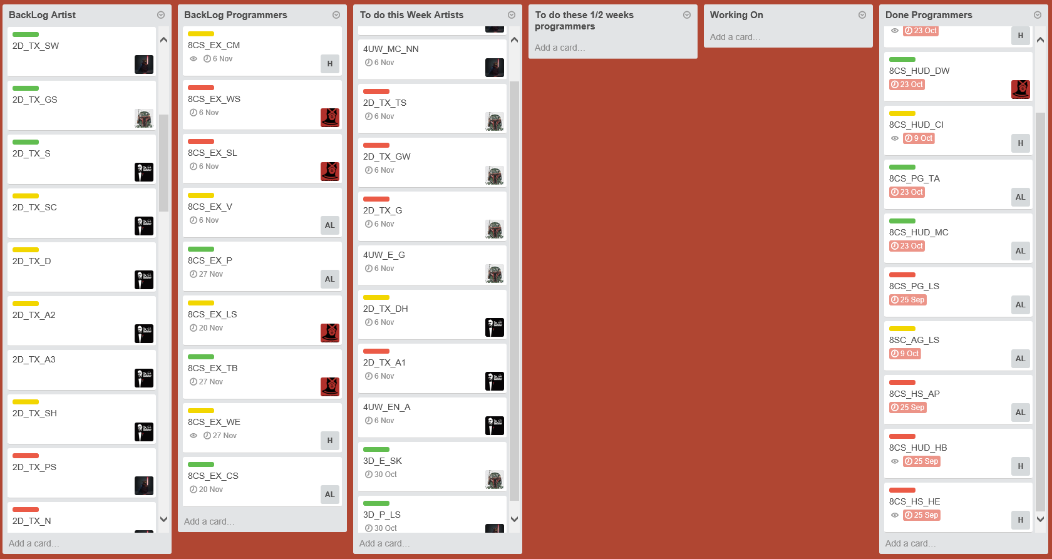
Trello

Slide 7
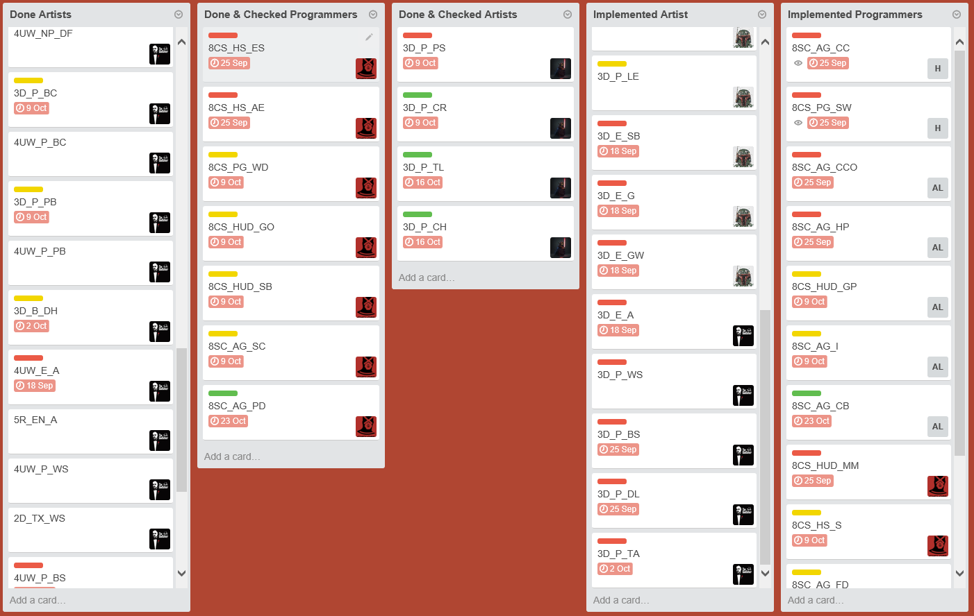
Trello (af)

Slide 8
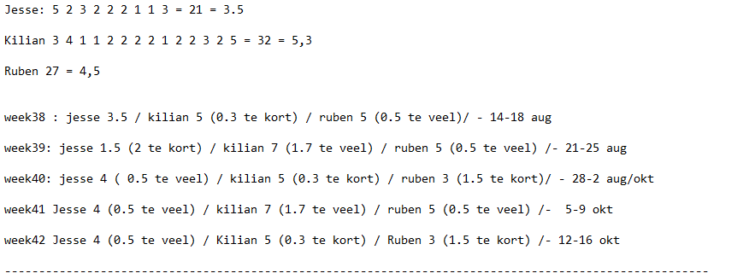
Het punten systeem

Slide 9
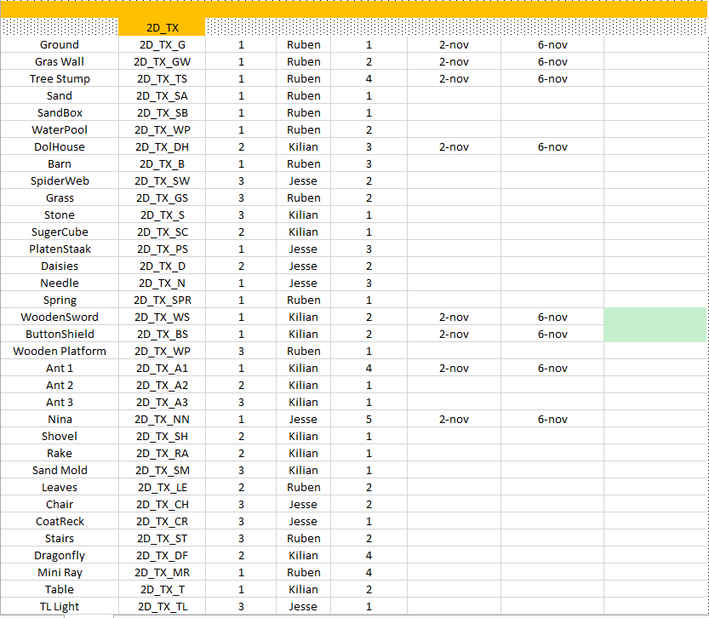
Planning voor de aankomende sprint

Slide 10
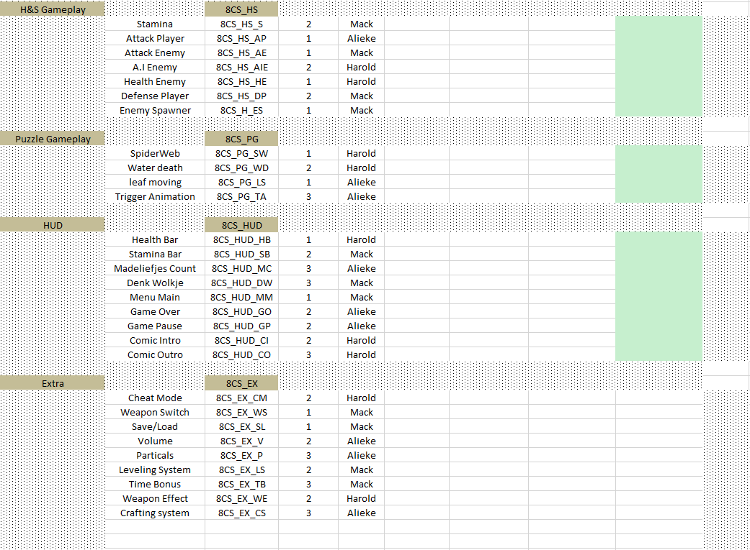
Wat ging er goed en wat kon er beter?

Slide 11
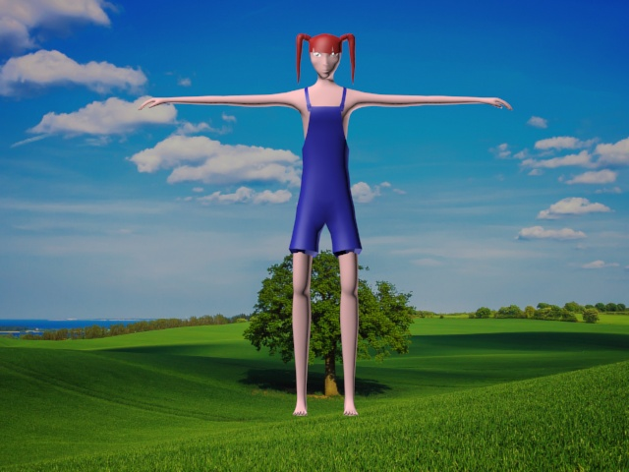
De Art

Slide 12
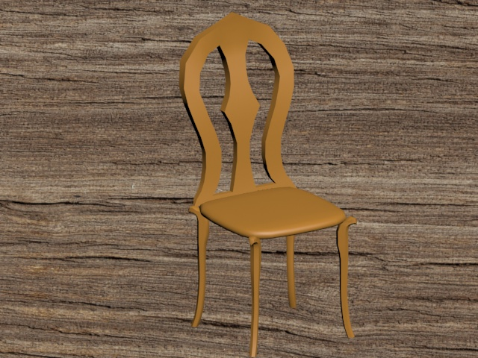

Slide 13
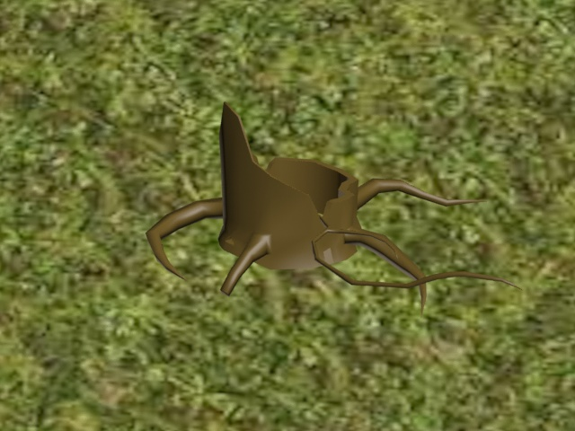

Slide 14
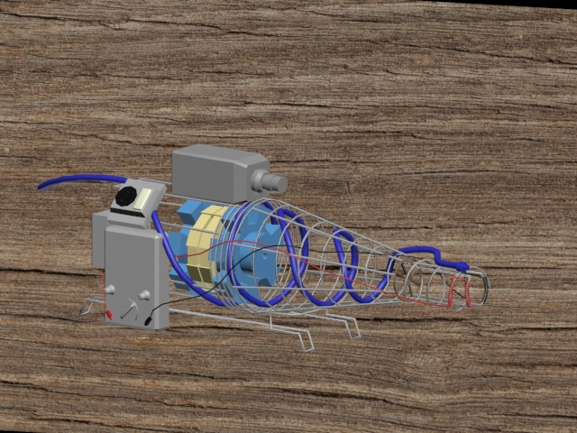

Slide 15
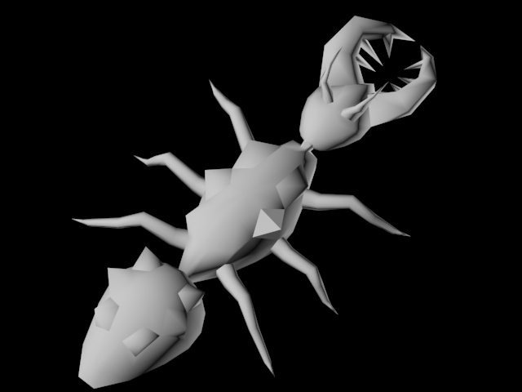

Slide 16
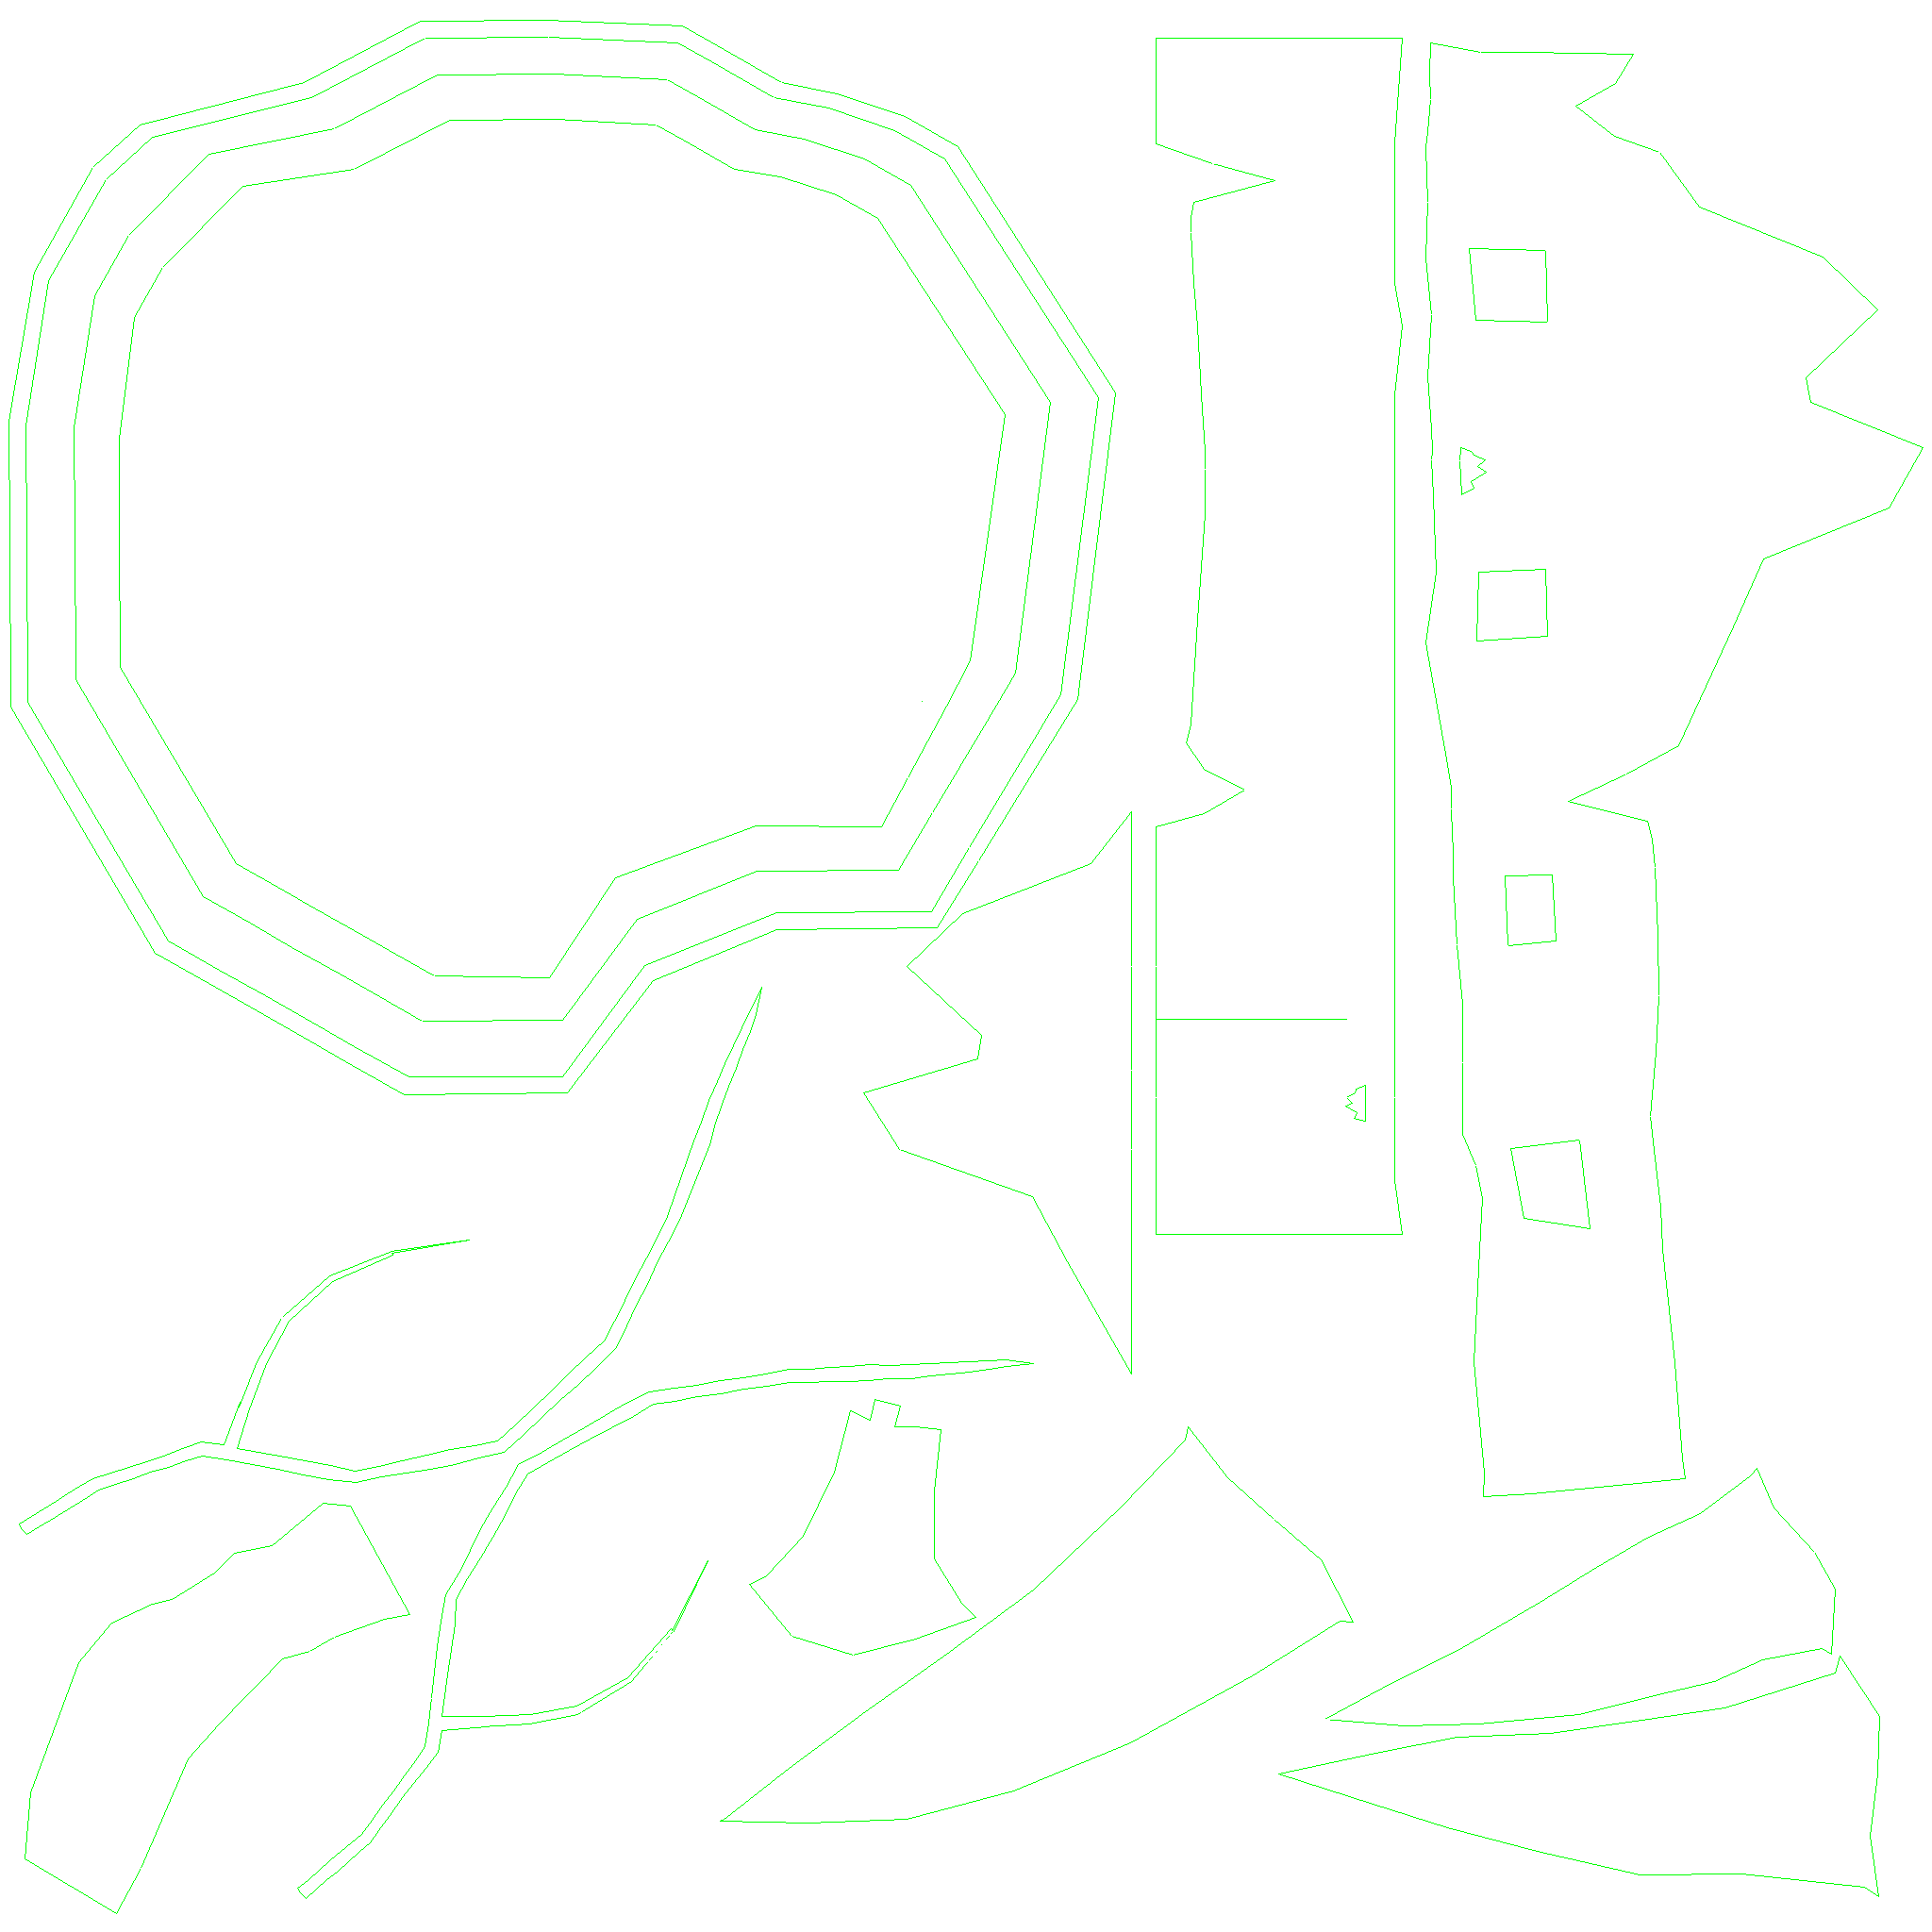
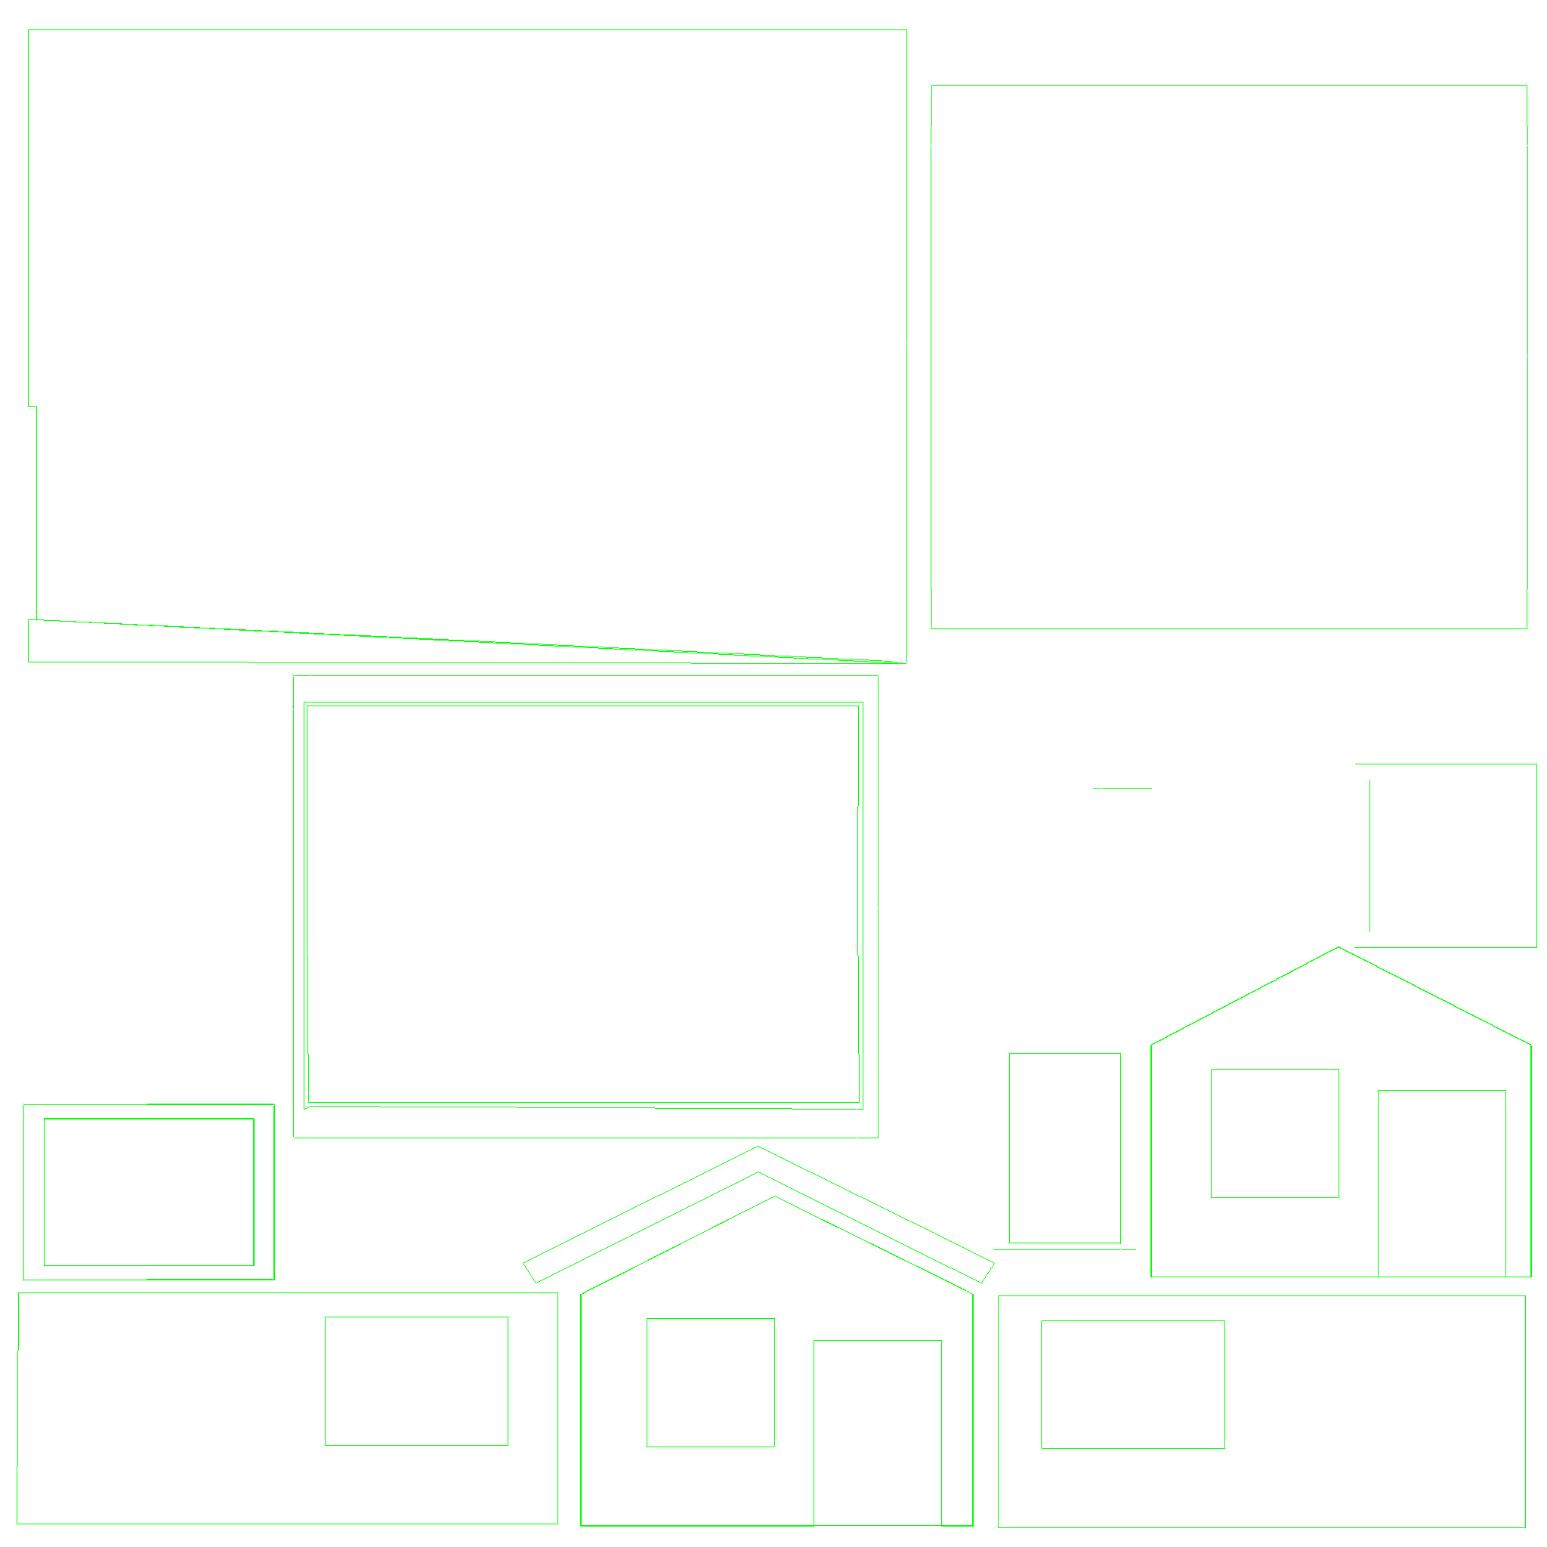

Slide 17
Status Game
Player
Collectables
Enemies
Combat
Puzzels
Animaties

Slide 18
AI System
Mieren
  Auto Attacks
FruitVliegje (?)
  Snare

Slide 19
Combat System
Attack
  AutoAttacks
  3e attack crit
Defense
  Shield

Slide 20
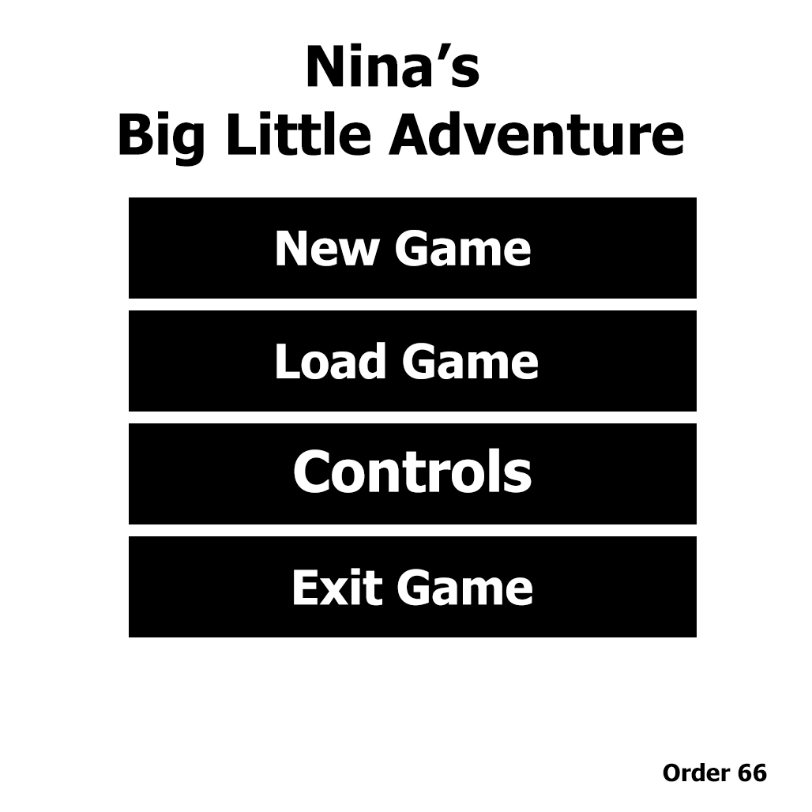
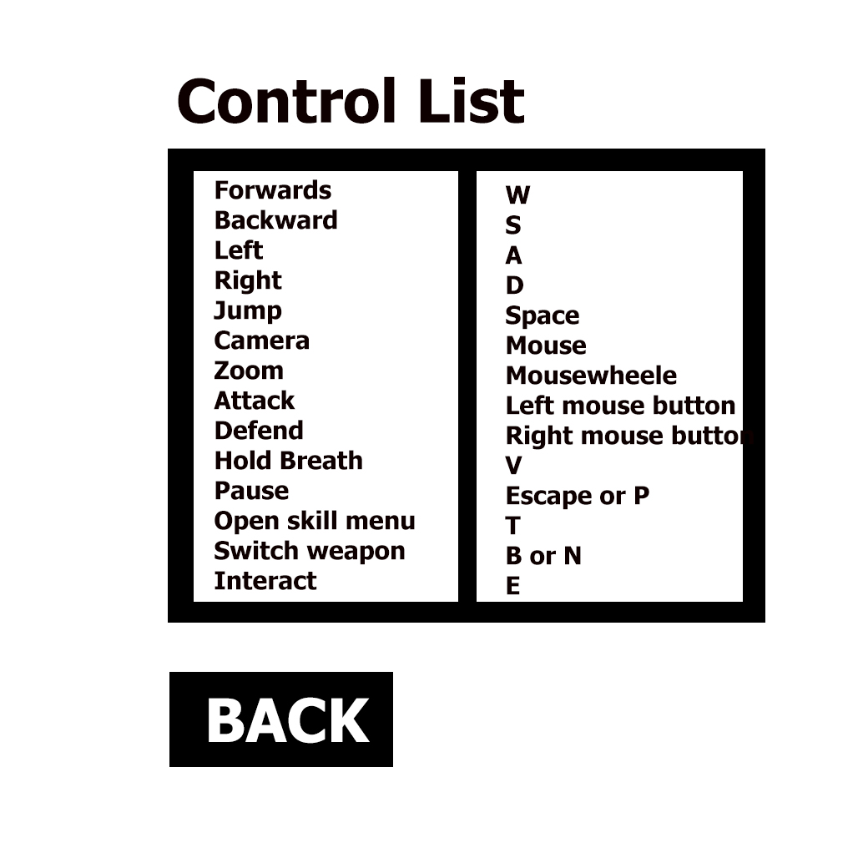
Start menu Control menu

Slide 21
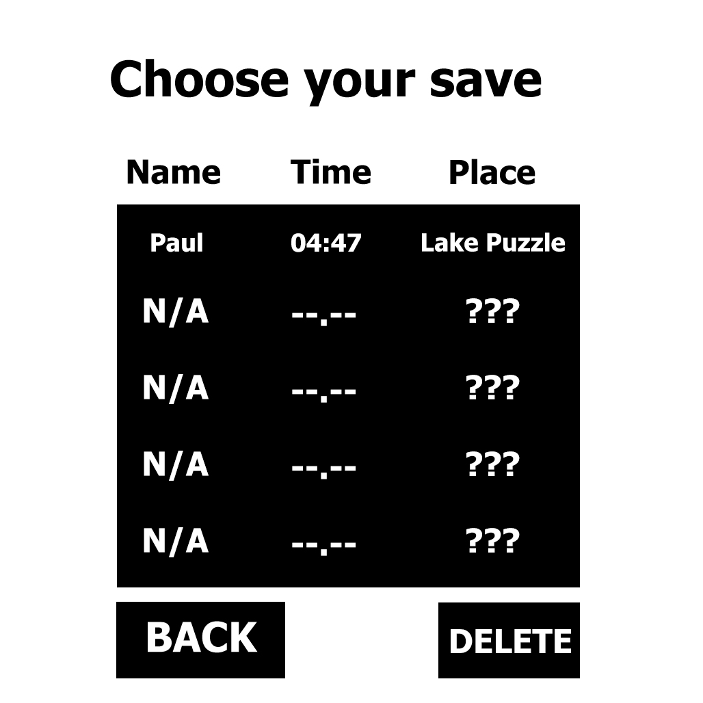
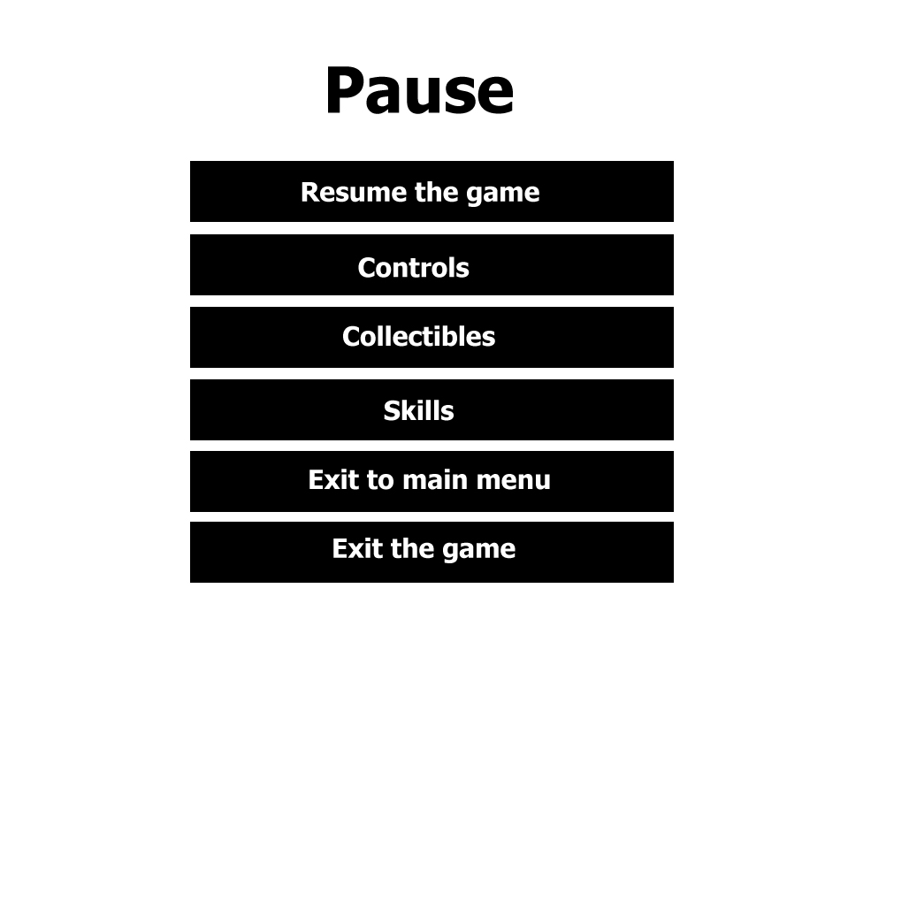
Load menu Pause menu

Slide 22
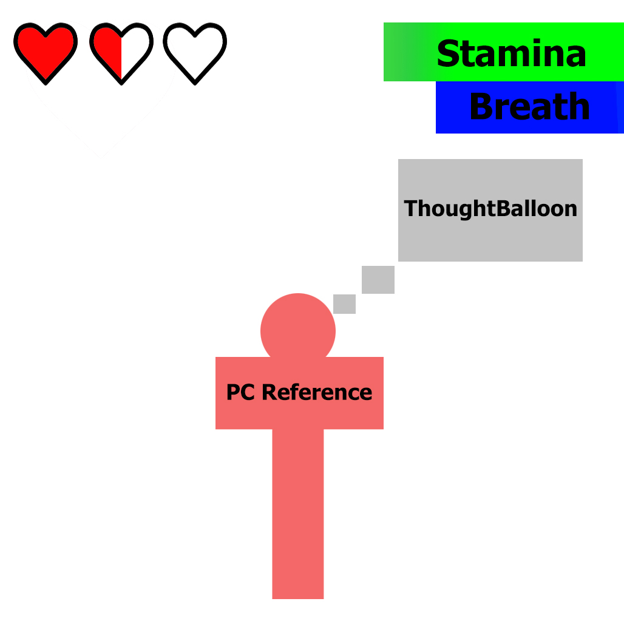
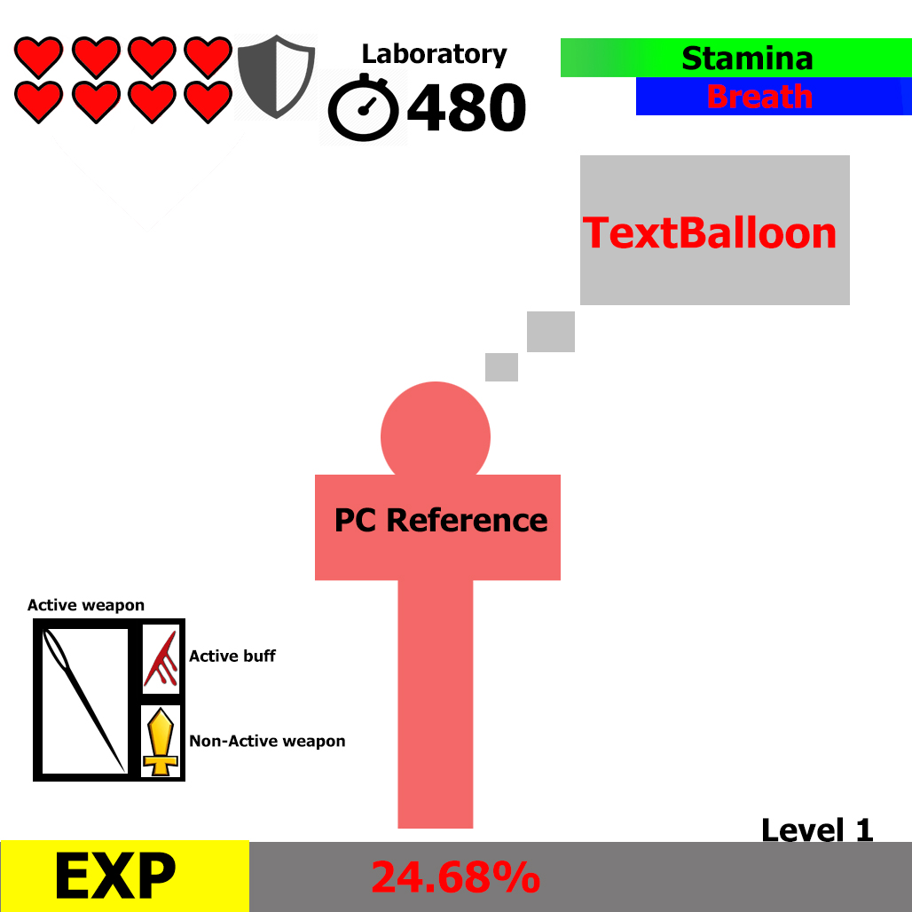
HUDs Dev1 HUDs Dev2

Slide 23
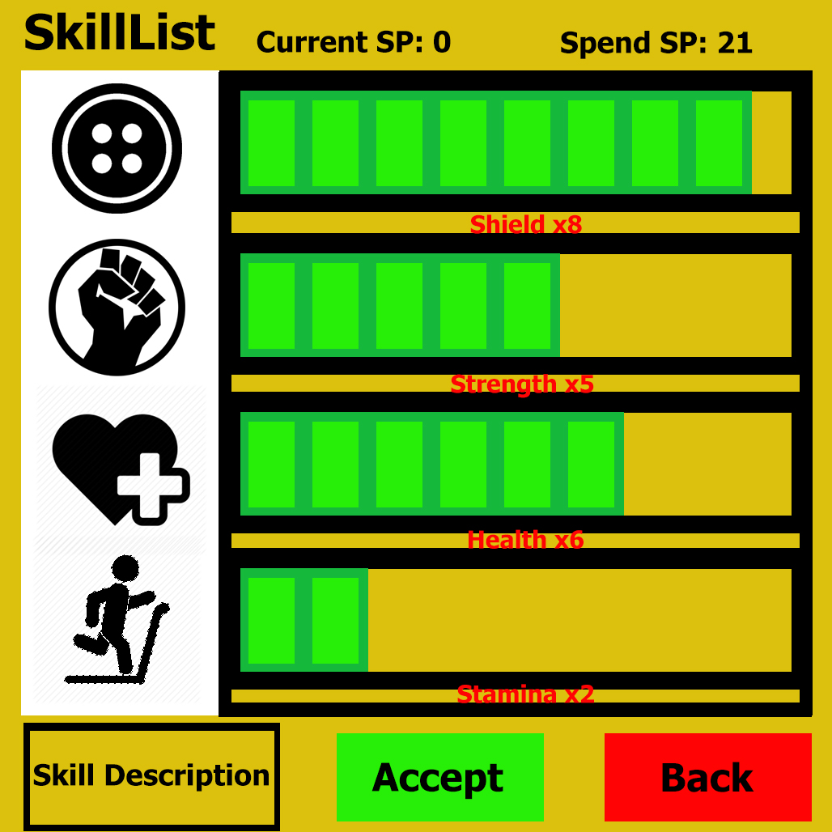
Skill menu
1 punt
Max 8
Total max 30
bonus

Slide 24
Fun-to-play
DevPhase 1
  Puzzel
  Adventure
DevPhase 2
  Collectibles
  Buff
  Leveling
  New game+

Slide 25
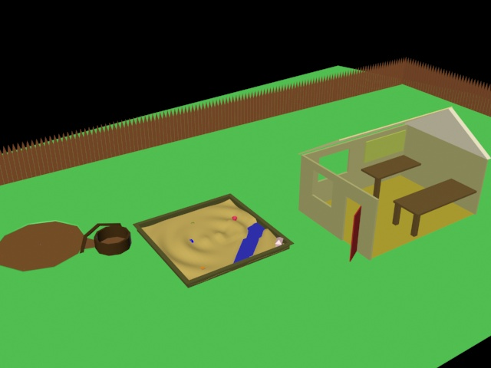
Concept Boxout

Slide 26
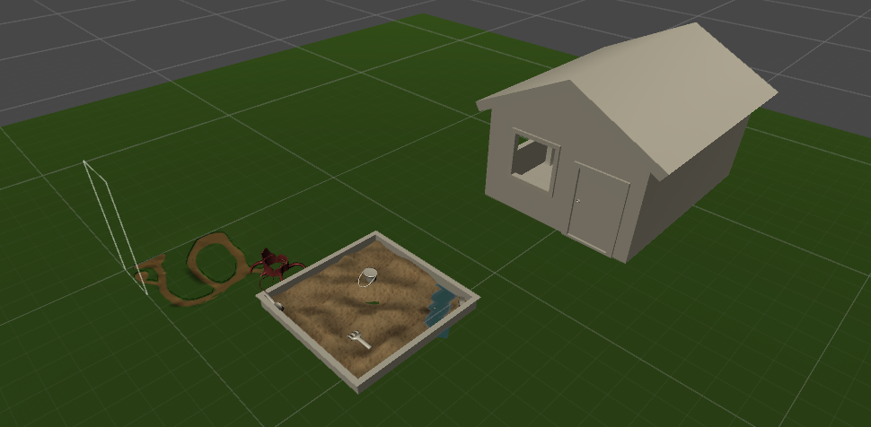
Implemented Models

Slide 27
Q&A
Bug nr: | 1 | Priority : | 1 | Severity : | 3 | Type : | Visual Bug | Assign to : | Ruben
Problem: | Flipped Normals PlantStaak | How to reproduce : | n/a
Bug nr: | 2 | Priority : |  | Severity : | 1 | Type : | Visual Bug | Assign to : | Ruben
Problem: | Pivot Ant Wrong Rotation | How to reproduce : | n/a
Bug nr: | 3 | Priority : |  | Severity : | 1 | Type : | Program Mistake | Assign to : | Alieke
Problem: | Camera rotation not correct | How to reproduce : | Camera only follows you if you are holding W,
 |  |  | It has to also follow if you press A,S,D

Slide 28

Questions

